Slide 1
DEPARTAMENTO DE CIENCIAS DE LA ENERGÍA Y MECÁNICA CARRERA DE INGENIERÍA EN MECATRÓNICA TRABAJO DE TITULACIÓN, PREVIO A LA OBTENCIÓN DEL TÍTULO DE INGENIERO EN MECATRÓNICA
“DISEÑO, CONSTRUCCIÓN E IMPLEMENTACIÓN DE UN PROTOTIPO DE ROBOT OMNIDIRECCIONAL PARA IMPRESIÓN 3D”
AUTORES: CANSECO NÚÑEZ JIMMY STEVEN
CONRADO HERRERA CRISTIAN MEDARDO
DIRECTOR: ING. ESCOBAR CARVAJAL LUIS FERNANDO
2020

Slide 2
CONTENIDO
Introducción
Investigación previa
Metodología
Diseño
Pruebas y Resultados
Conclusiones
Recomendaciones
Trabajos futuros

Slide 3
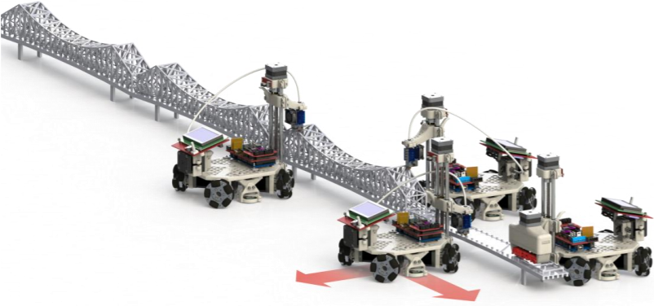
Antecedentes
Sistema multirobot descentralizado
Mobile 3D Printer
Impresora 3D móvil omnidireccional.
Cabezal de impresión controlado por Internet.
Compuesto por 3 robots móviles omnidireccionales.
Raspberry Pi 3 y ROS.
Autonomía energética: 65 minutos
Se implementaron dos impresoras 3D móviles que trabajan cooperativamente.
Capacidad de carga: 1.2 [Kg].
Introducción
Investigación previa
Metodología
Diseño
Pruebas y Resultados
Conclusiones
Recomendaciones
Trabajos futuros
(Marques, Williams & Zhou, 2017, University of Arkansas)
(Aguirre & Moyano, 2019, ESPE)

Slide 4
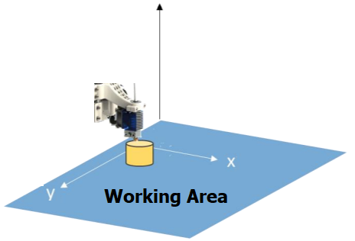
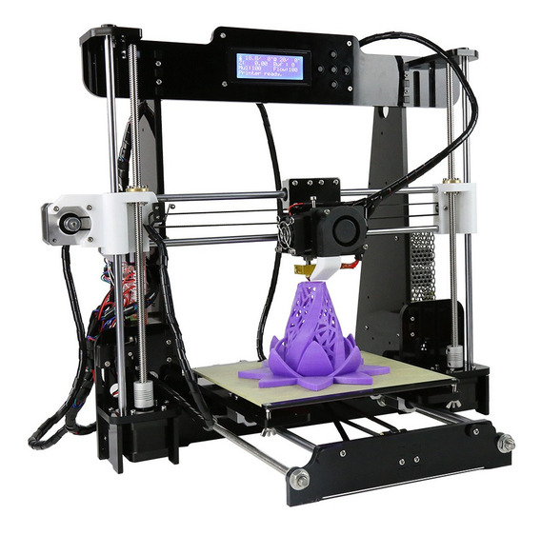
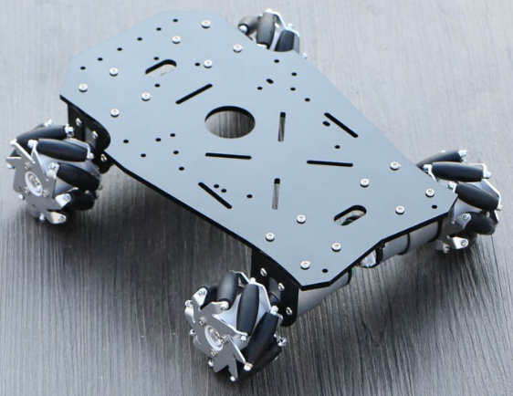
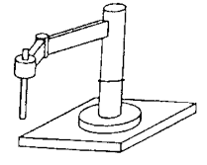
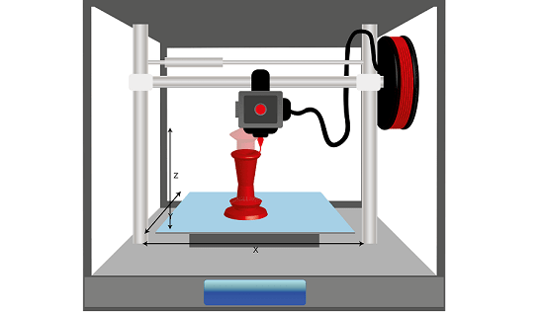
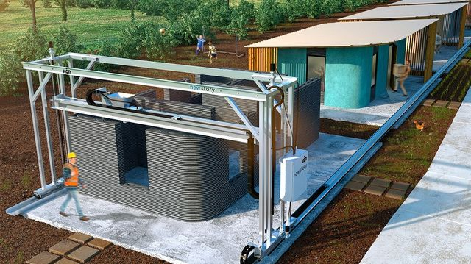
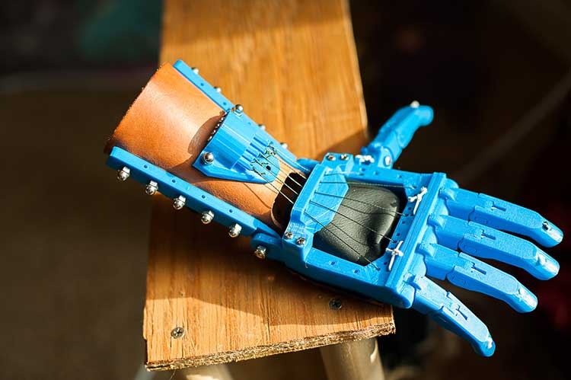
Justificación e Importancia
Introducción
Investigación previa
Metodología
Diseño
Pruebas y Resultados
Conclusiones
Recomendaciones
Trabajos futuros

Slide 5
Objetivos
GENERAL
Diseñar, construir e implementar un prototipo de robot omnidireccional para impresión 3D para el Laboratorio de Mecatrónica y Sistemas Dinámicos de la Universidad de las Fuerzas Armadas – ESPE.
ESPECÍFICOS
Diseñar y construir una plataforma omnidireccional.
Implementar un trabajo sincronizado entre el brazo robótico y la plataforma base.
Construir un brazo robótico de configuración PRR de tres grados de libertad.
Calcular la cinemática y dinámica de un brazo robótico de configuración PRR acoplada a una plataforma omnidireccional.
Introducción
Investigación previa
Metodología
Diseño
Pruebas y Resultados
Conclusiones
Recomendaciones
Trabajos futuros

Slide 6
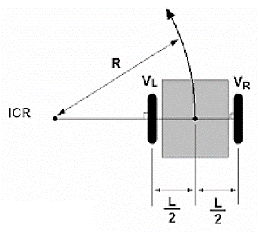
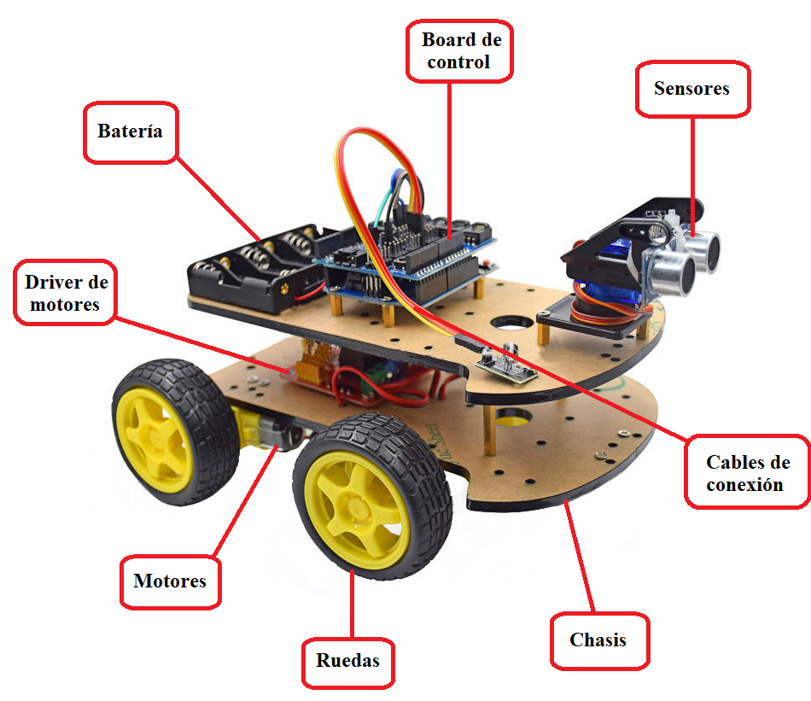
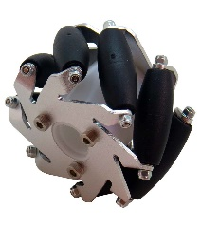
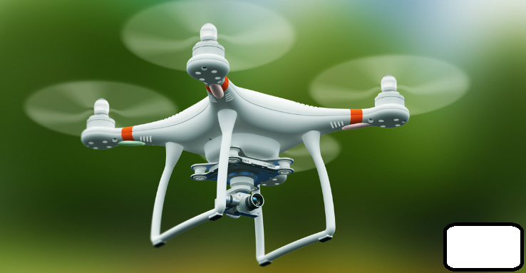
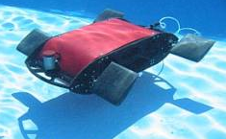
Robótica móvil
Introducción
Investigación previa
Metodología
Diseño
Pruebas y Resultados
Conclusiones
Recomendaciones
Trabajos futuros
Componentes de un robot móvil

Slide 7
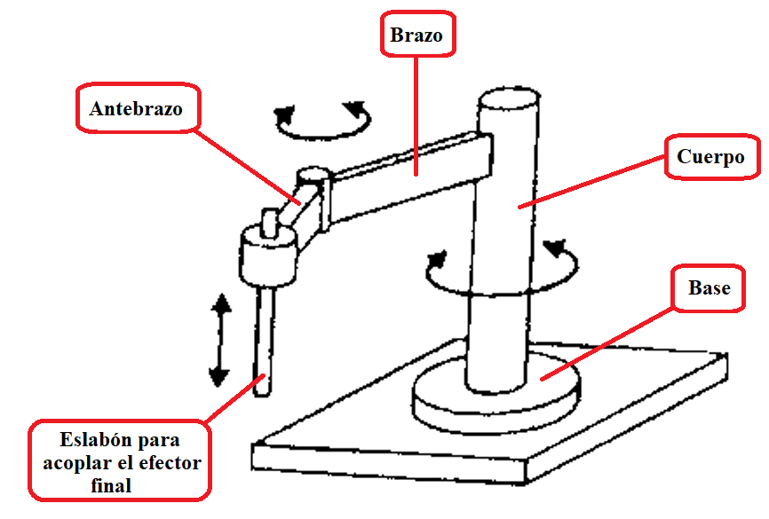
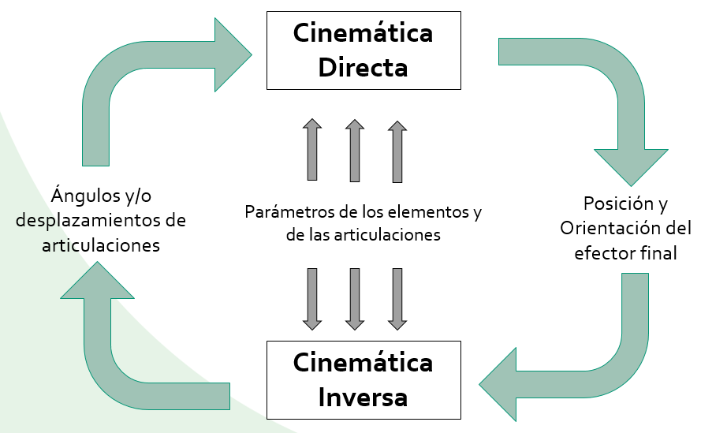
Manipulador robótico
Introducción
Investigación previa
Metodología
Diseño
Pruebas y Resultados
Conclusiones
Recomendaciones
Trabajos futuros
Componentes de un manipulador robótico (Tipo SCARA)
Problema Cinemático

Slide 8
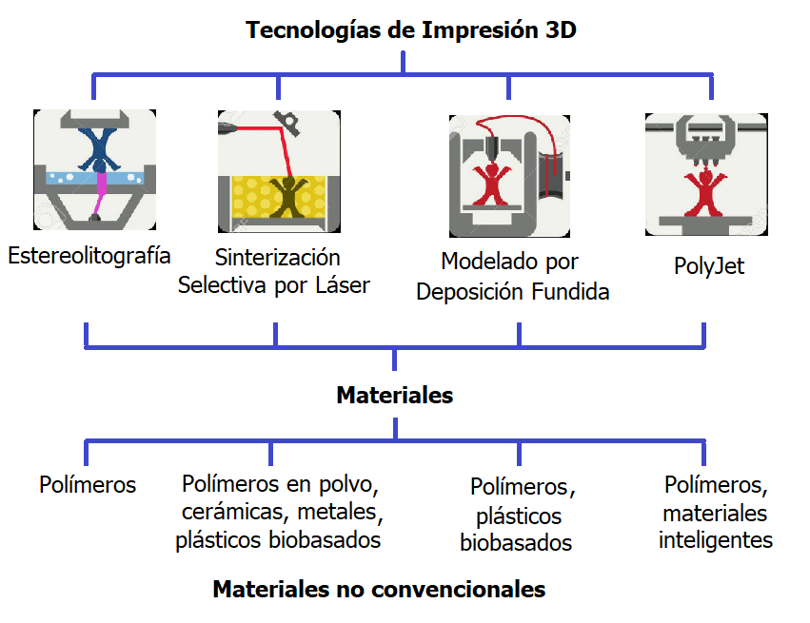
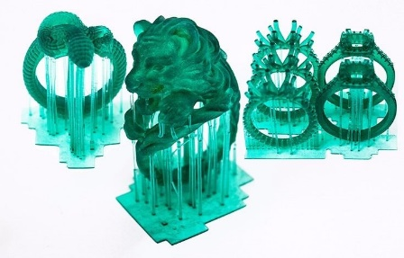
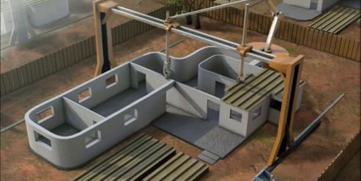
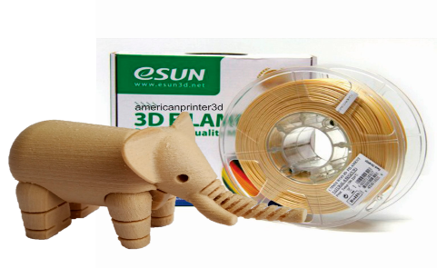
Impresión 3D
Introducción
Investigación previa
Metodología
Diseño
Pruebas y Resultados
Conclusiones
Recomendaciones
Trabajos futuros
Proceso de la Impresión 3D

Slide 9
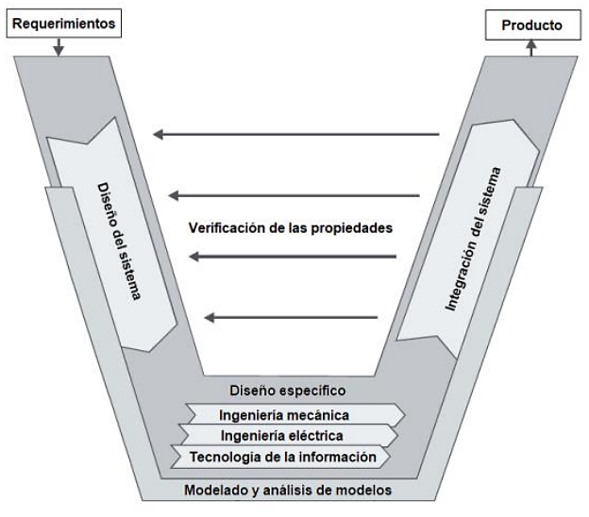
Metodología
Introducción
Investigación previa
Metodología
Diseño
Pruebas y Resultados
Conclusiones
Recomendaciones
Trabajos futuros
Modelo en “V”
Norma VDI 2206
Metodología de diseño de sistemas mecatrónicos

Slide 10
Subsistema Mecánico Requerimientos
Introducción
Investigación previa
Metodología
Diseño
Pruebas y Resultados
Conclusiones
Recomendaciones
Trabajos futuros
Gran área de trabajo
Fácil de instalar
Sistema robusto

Slide 11
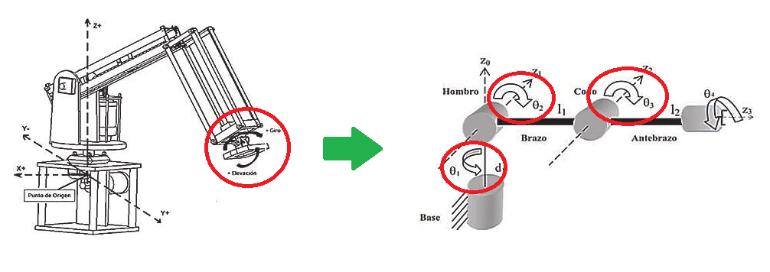
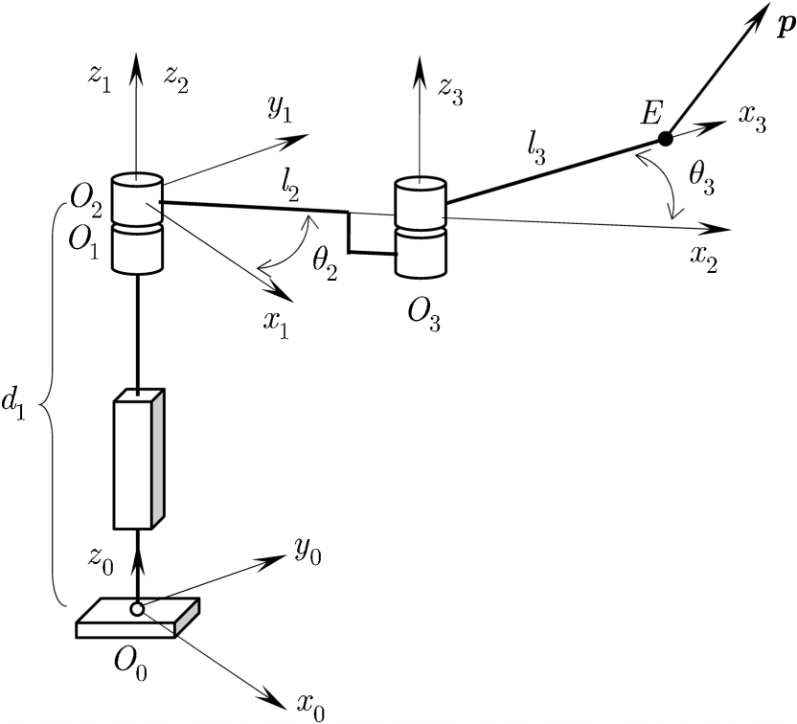
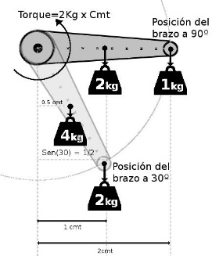
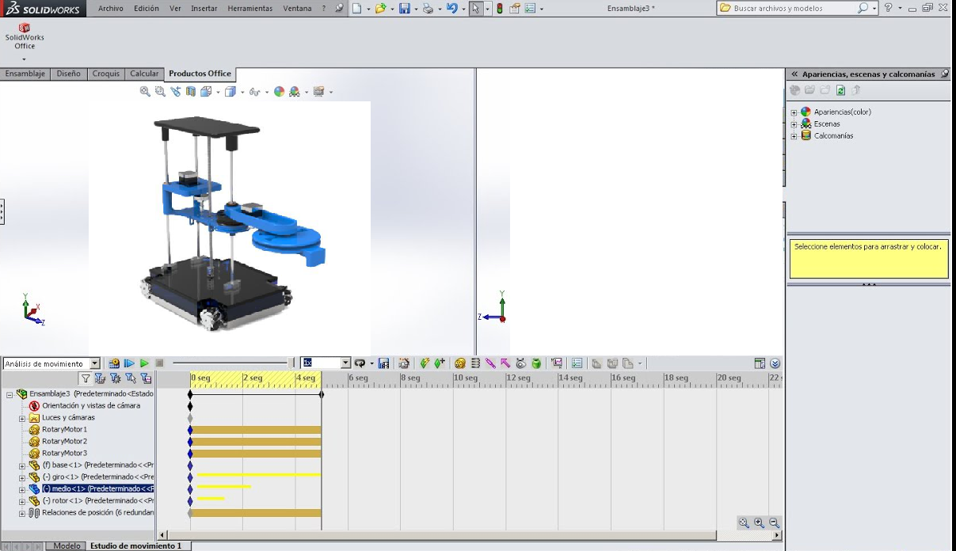
Subsistema Mecánico Diseño
Introducción
Investigación previa
Metodología
Diseño
Pruebas y Resultados
Conclusiones
Recomendaciones
Trabajos futuros
SUBSISTEMA MECÁNICO
Modelamiento matemático
Simulación y verificación
Cinemática directa
Cinemática inversa
Diseño mecánico
Dimensionamiento y selección de actuadores
Plataforma omnidireccional
Brazo robótico de configuración PRR
Dinámica del manipulador
Componentes del subsistema mecánico

Slide 12
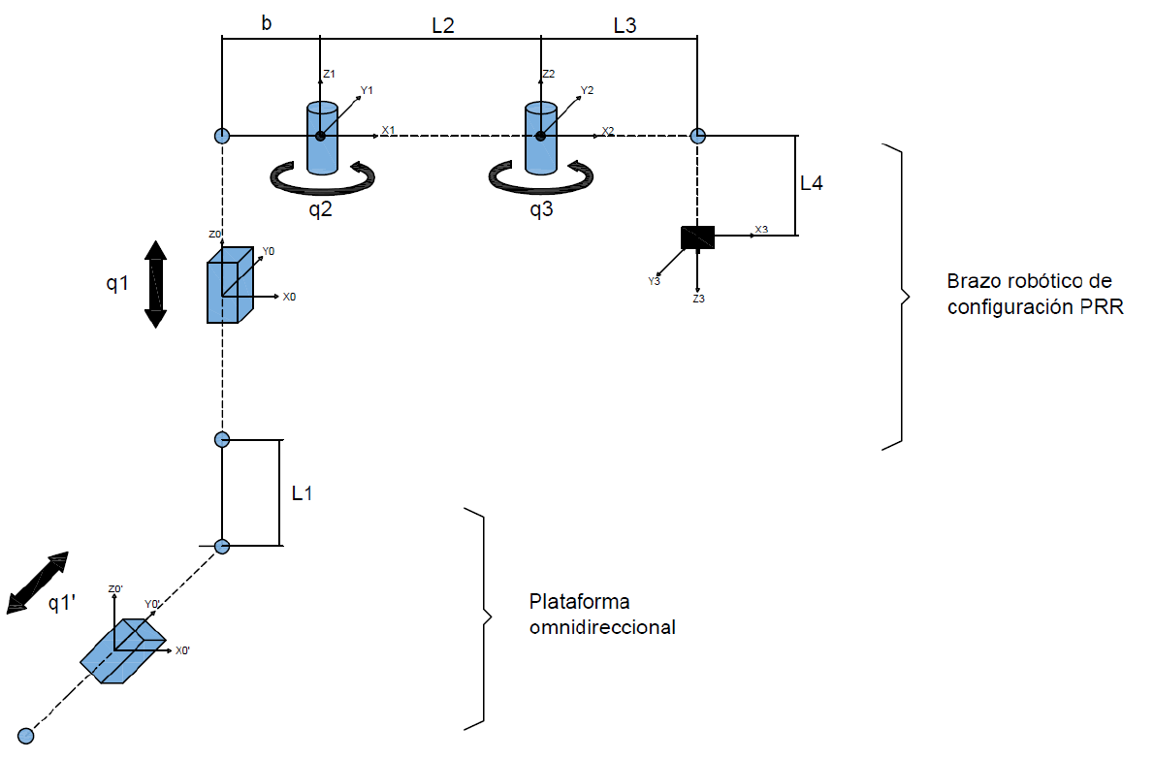
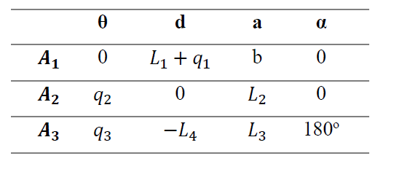
Subsistema Mecánico Cinemática directa
Introducción
Investigación previa
Metodología
Diseño
Pruebas y Resultados
Conclusiones
Recomendaciones
Trabajos futuros
Diagrama de esqueleto
Parámetros Denavit-Hartenberg

Slide 13
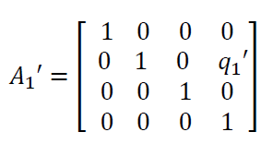
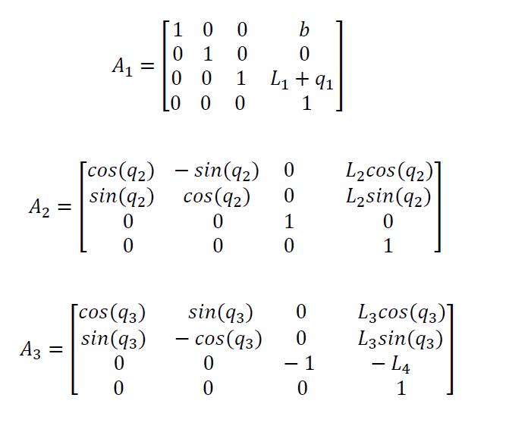
Subsistema Mecánico Cinemática directa
Introducción
Investigación previa
Metodología
Diseño
Pruebas y Resultados
Conclusiones
Recomendaciones
Trabajos futuros
Plataforma omnidireccional
Matrices de transformación de cada variable articular
Brazo robótico de configuración PRR

Slide 14
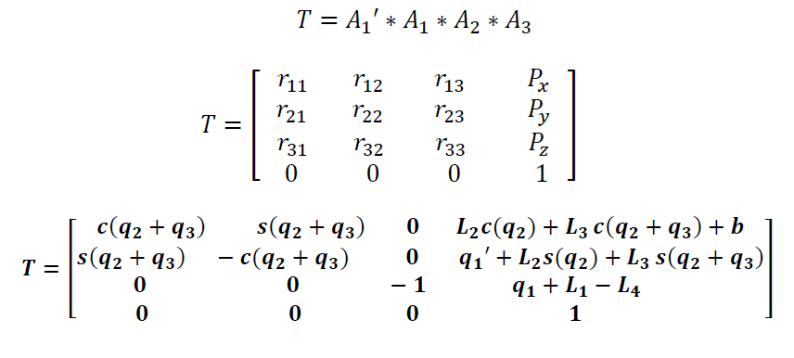
Subsistema Mecánico Cinemática directa
Introducción
Investigación previa
Metodología
Diseño
Pruebas y Resultados
Conclusiones
Recomendaciones
Trabajos futuros
Matriz de transformación homogénea total del robot

Slide 15
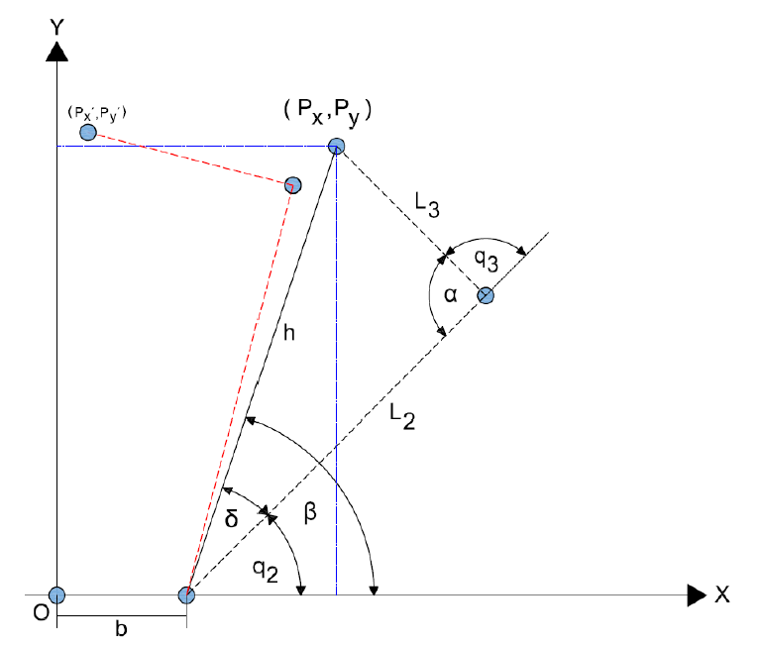
Subsistema Mecánico Cinemática inversa
Introducción
Investigación previa
Metodología
Diseño
Pruebas y Resultados
Conclusiones
Recomendaciones
Trabajos futuros
Técnica de transformación inversa
Método geométrico
$$q_{1}=P_{z}+L_{4}−L_{1}$$
$$q_{3}=\cos^{−1}\left(\frac{{\left(P_{x}−b\right)}^{2}+{P_{y}}^{2}−{L_{2}}^{2}−{L_{3}}^{2}}{2 L_{2}L_{3}}\right)$$
$$q_{2}=\tan^{−1}\left(\frac{P_{y}}{P_{x}−b}\right)−\sin^{−1}\left(\frac{L_{3} sin (q_{3}) }{h}\right)$$

Slide 16
Subsistema Mecánico Modelamiento dinámico
Introducción
Investigación previa
Metodología
Diseño
Pruebas y Resultados
Conclusiones
Recomendaciones
Trabajos futuros
$$T_{i}=\sum_{j=i}^{n}{D_{ij}\ddot{q_{j}}}+I_{\left.i(act\right)}\ddot{q_{i}}+\sum_{j=1}^{n}{\sum_{k=1}^{n}{D_{ijk}\dot{q_{j}}\dot{q_{k}}}}+D_{i}$$
Aceleración-Inercia
Inercia del actuador
Aceleración centrífuga y coriolis
Ecuación General de Movimiento
“Introduction to Robotics.
Analysis, Control, Applications”
Niku, S. (2011)
Efectos de la gravedad sobre el sistema

Slide 17
Subsistema Mecánico Modelamiento dinámico
Introducción
Investigación previa
Metodología
Diseño
Pruebas y Resultados
Conclusiones
Recomendaciones
Trabajos futuros
$${ F}_{1}={ D}_{11}\ddot{q_{1}}+D_{12}\ddot{q_{2}}+D_{13}\ddot{q_{3}}+I_{1\left(act\right)}\ddot{q_{1}}+D_{111}{\dot{q_{1}}}^{2}$$
$$+D_{122}{\dot{q_{2}}}^{2}+D_{133}{\dot{q_{3}}}^{2}+{2∗D}_{112}\dot{q_{1}}\dot{q_{2}}$$
$$+{2∗D}_{113}\dot{q_{1}}\dot{q_{3}}+{2∗D}_{123}\dot{q_{2}}\dot{q_{3}}+D_{1}$$
$${ T}_{2}={ D}_{21}\ddot{q_{1}}+D_{22}\ddot{q_{2}}+D_{23}\ddot{q_{3}}+I_{2\left(act\right)}\ddot{q_{2}}+D_{211}{\dot{q_{1}}}^{2}$$
$$+D_{222}{\dot{q_{2}}}^{2}+D_{233}{\dot{q_{3}}}^{2}+{2∗D}_{212}\dot{q_{1}}\dot{q_{2}}$$
$$+{2∗D}_{213}\dot{q_{1}}\dot{q_{3}}+{2∗D}_{223}\dot{q_{2}}\dot{q_{3}}+D_{2}$$
$${ T}_{3}={ D}_{31}\ddot{q_{1}}+D_{32}\ddot{q_{2}}+D_{33}\ddot{q_{3}}+I_{3\left(act\right)}\ddot{q_{3}}+D_{311}{\dot{q_{1}}}^{2}$$
$$+D_{322}{\dot{q_{2}}}^{2}+D_{333}{\dot{q_{3}}}^{2}+{2∗D}_{312}\dot{q_{1}}\dot{q_{2}}$$
$$+{2∗D}_{313}\dot{q_{1}}\dot{q_{3}}+{2∗D}_{323}\dot{q_{2}}\dot{q_{3}}+D_{3}$$

Slide 18
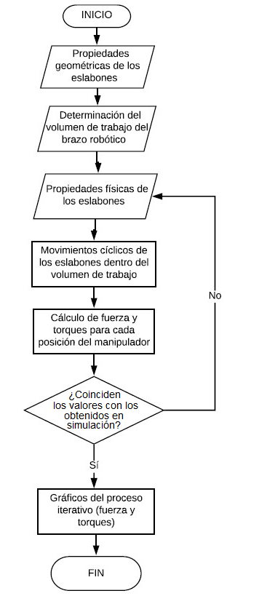
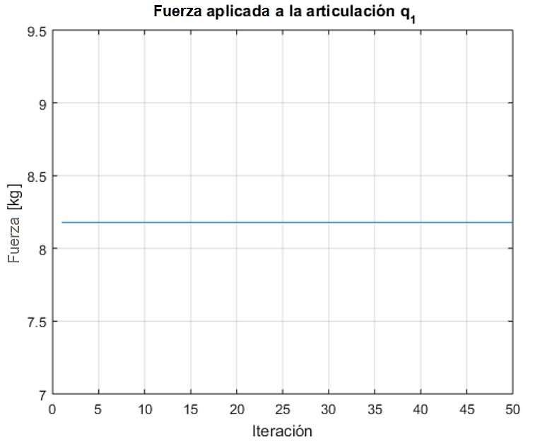
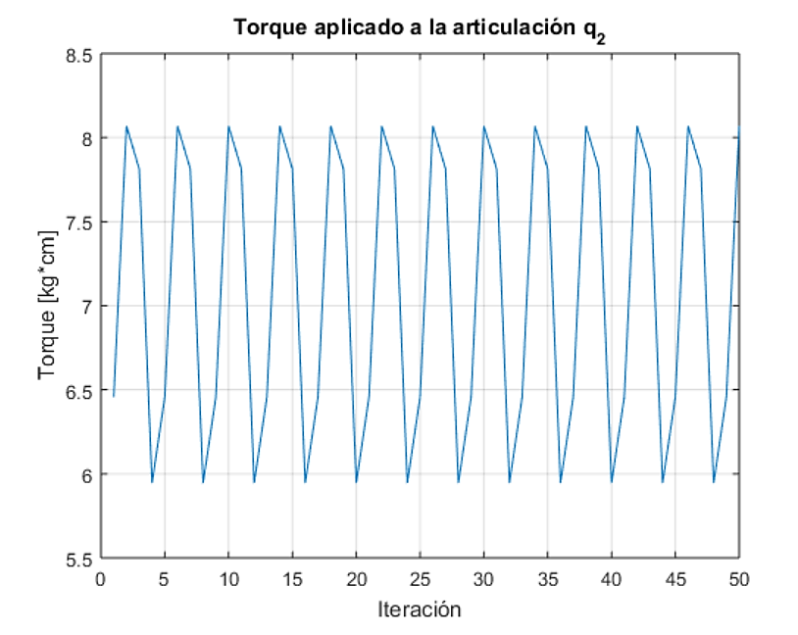
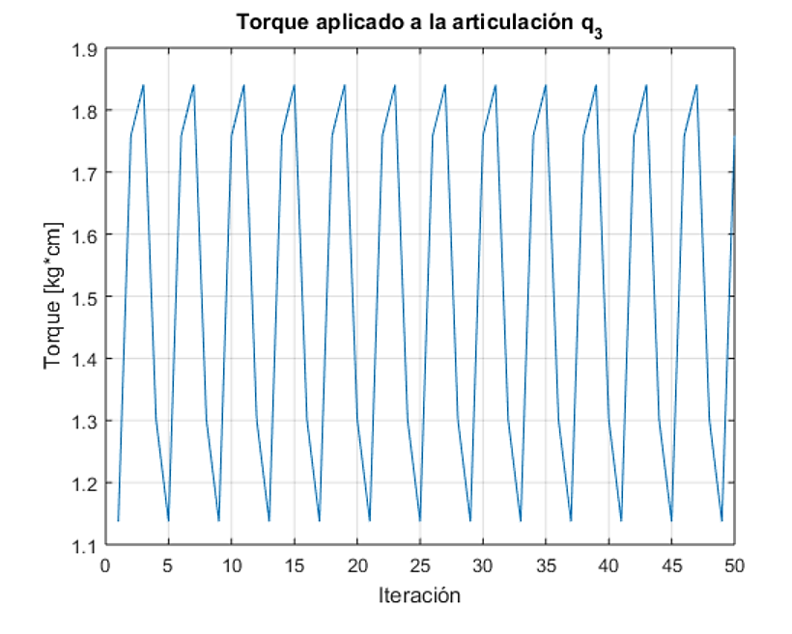
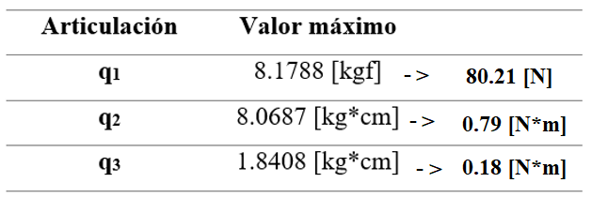
Subsistema Mecánico Modelamiento dinámico
Introducción
Investigación previa
Metodología
Diseño
Pruebas y Resultados
Conclusiones
Recomendaciones
Trabajos futuros

Slide 19
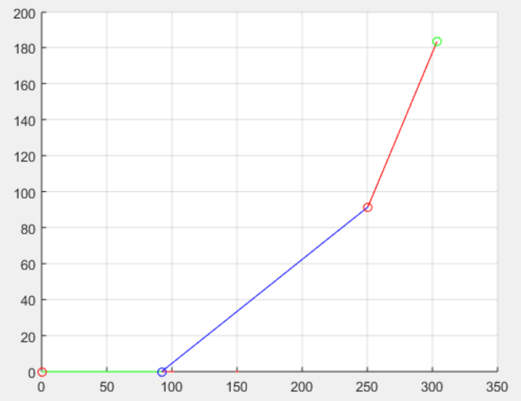
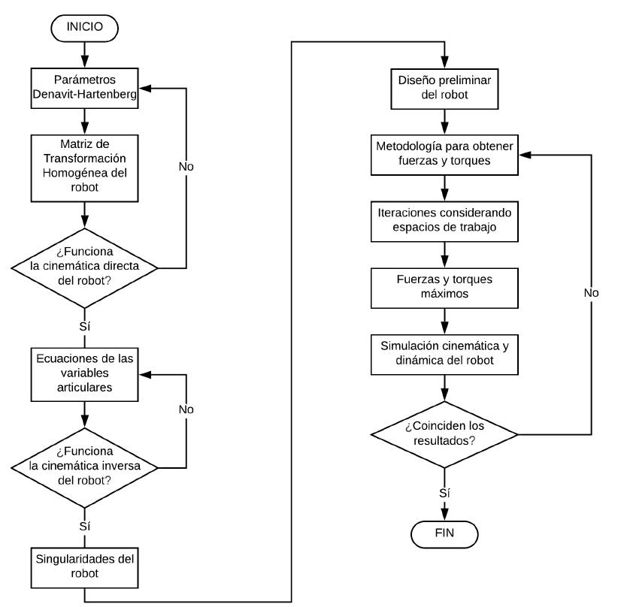
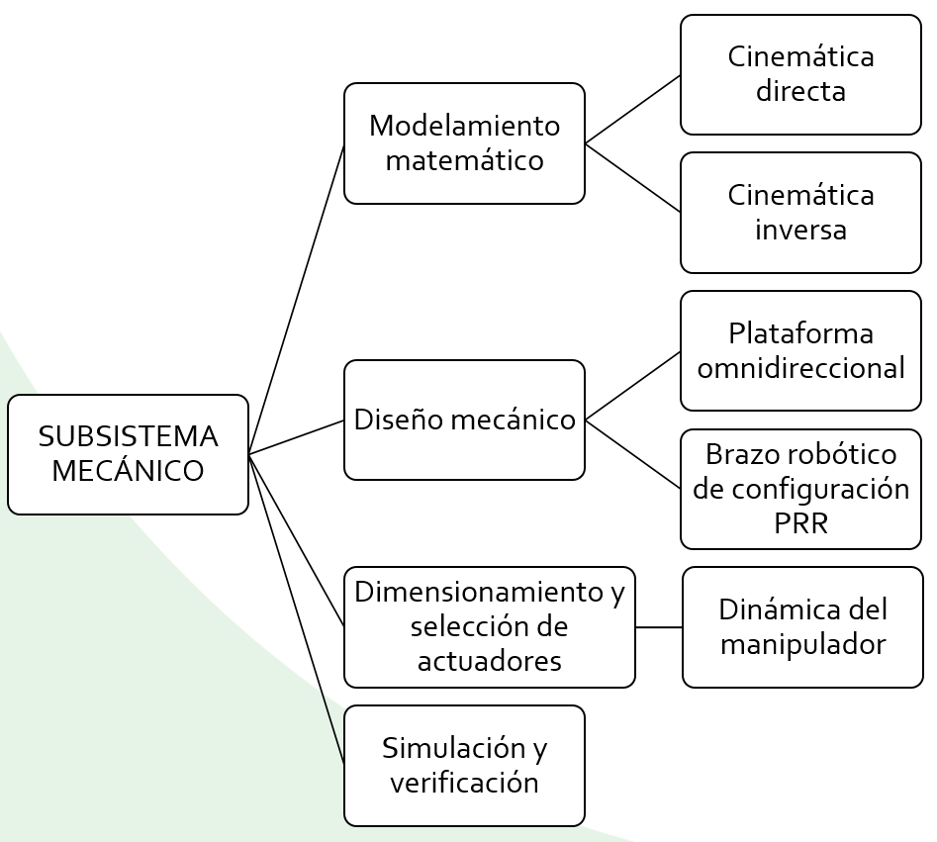
Subsistema Mecánico
Dimensionamiento de robots
Introducción
Investigación previa
Metodología
Diseño
Pruebas y Resultados
Conclusiones
Recomendaciones
Trabajos futuros

Slide 20
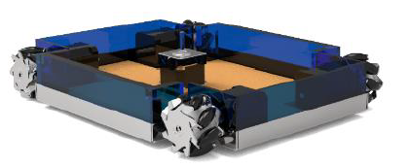
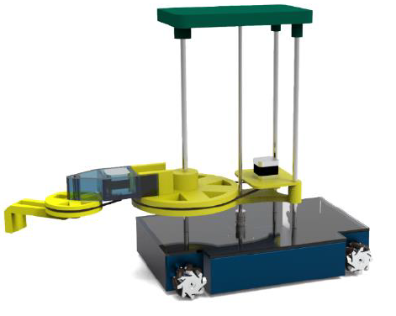
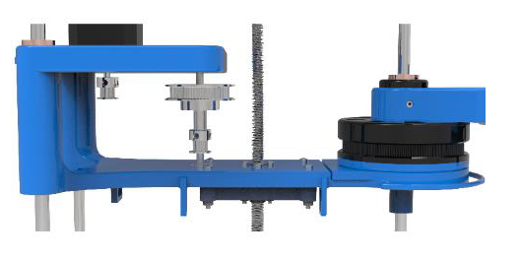
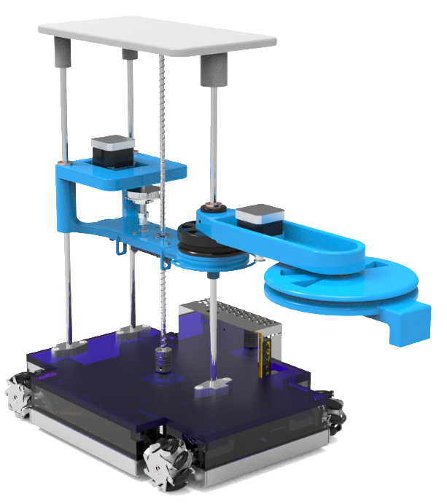
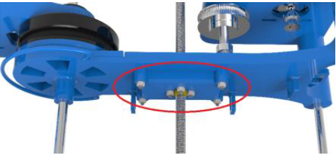
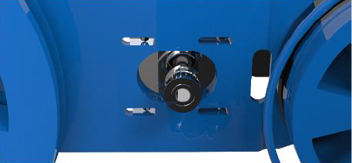
Subsistema Mecánico Diseño Mecánico
Introducción
Investigación previa
Metodología
Diseño
Pruebas y Resultados
Conclusiones
Recomendaciones
Trabajos futuros

Slide 21
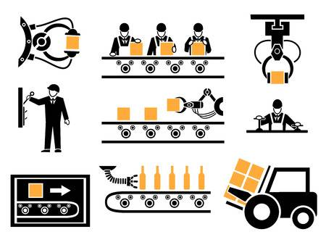
Subsistema Mecánico Diseño para manufactura
Introducción
Investigación previa
Metodología
Diseño
Pruebas y Resultados
Conclusiones
Recomendaciones
Trabajos futuros
Rediseño de las piezas del robot para facilitar operaciones de manufactura
Rediseño de las piezas del robot para facilitar operaciones de ensamblaje
Uso de piezas estandarizadas
Procesos de manufactura accesibles

Slide 22
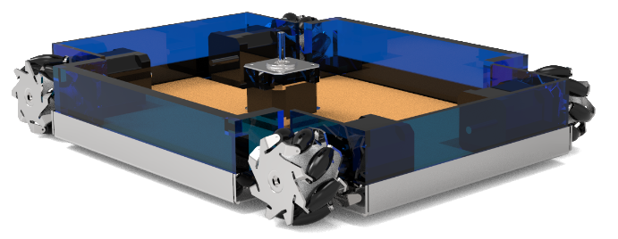
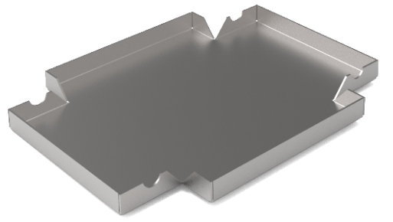
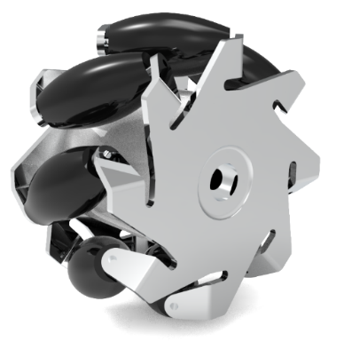
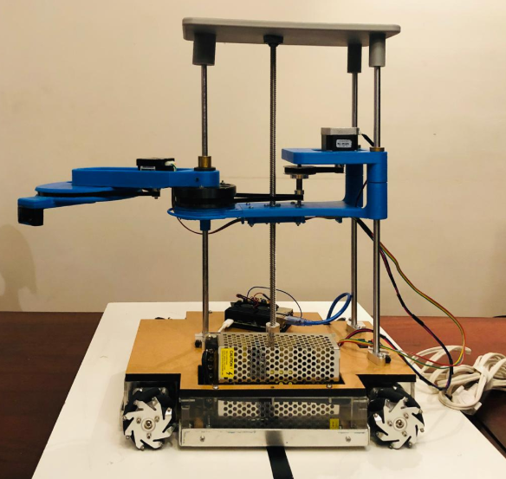
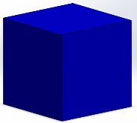
Subsistema Mecánico Implementación
Introducción
Investigación previa
Metodología
Diseño
Pruebas y Resultados
Conclusiones
Recomendaciones
Trabajos futuros

Slide 23
Subsistema Electrónico/Eléctrico Requerimientos
Introducción
Investigación previa
Metodología
Diseño
Pruebas y Resultados
Conclusiones
Recomendaciones
Trabajos futuros
Sistema modular
Fácil de conectar
Compatible con plataforma ROS
Trabaja por largos períodos de tiempo

Slide 24
Subsistema Electrónico/Eléctrico Diseño
Introducción
Investigación previa
Metodología
Diseño
Pruebas y Resultados
Conclusiones
Recomendaciones
Trabajos futuros
SUBSISTEMA ELECTRÓNICO/ ELÉCTRICO
Etapa de Potencia
Fuente de alimentación
Reducción de voltaje
Etapa de control
Accionamiento de actuadores
Sistemas embebidos
Drivers
Motores a pasos
Componentes del subsistema electrónico/eléctrico

Slide 25
Subsistema Electrónico/Eléctrico Sistema de alimentación-Componentes
Introducción
Investigación previa
Metodología
Diseño
Pruebas y Resultados
Conclusiones
Recomendaciones
Trabajos futuros
TCRT5000
DRV8825
CNC SHIELD V3

Slide 26
Subsistema Electrónico/Eléctrico Actuadores
Introducción
Investigación previa
Metodología
Diseño
Pruebas y Resultados
Conclusiones
Recomendaciones
Trabajos futuros
 |  | TORQUE REQUERIDO | VELOCIDAD REQUERIDA | MOTOR SELECCIONADO | SISTEMA DE REDUCCIÓN DE VELOCIDAD
Plataforma omnidireccional | q1´ | T = 0.37 [N-m] | v = 50 [mm/s] |  | No aplica
Brazo robótico | q1 |  | v = 50 [mm/s] |  | No aplica
 | q2 | T = 0.79 [N-m] | ω = 5 [RPM] 30 [grados/s] |  | n = 29.06
 | q3 | T = 0.18 [N-m] | ω = 5 [RPM] 30 [grados/s] |  | n = 15.72

Slide 27
Subsistema Electrónico/Eléctrico Implementación
Introducción
Investigación previa
Metodología
Diseño
Pruebas y Resultados
Conclusiones
Recomendaciones
Trabajos futuros

Slide 28
Subsistema TIC Requerimientos
Introducción
Investigación previa
Metodología
Diseño
Pruebas y Resultados
Conclusiones
Recomendaciones
Trabajos futuros
Interfaz amigable con el usuario
Fácil de programar
Modos de operación similares a un robot industrial
No se pierde la conexión con facilidad

Slide 29
Subsistema TIC Diseño
Introducción
Investigación previa
Metodología
Diseño
Pruebas y Resultados
Conclusiones
Recomendaciones
Trabajos futuros
SUBSISTEMA TIC
Comunicación
Interfaz HMI
Control
Arquitectura ROS
Componentes del subsistema TIC

Slide 30
Subsistema TIC Comunicación
Introducción
Investigación previa
Metodología
Diseño
Pruebas y Resultados
Conclusiones
Recomendaciones
Trabajos futuros
Raspberry Pi
Servidor VNC
Protocolo de comunicación
TCP/IP
Computador

Slide 31
Subsistema TIC Sistema de control - HMI
Introducción
Investigación previa
Metodología
Diseño
Pruebas y Resultados
Conclusiones
Recomendaciones
Trabajos futuros
Sistema de control del robot
HMI

Slide 32
Subsistema TIC Arquitectura ROS
Introducción
Investigación previa
Metodología
Diseño
Pruebas y Resultados
Conclusiones
Recomendaciones
Trabajos futuros
Diagrama de nodos ROS Árbol general

Slide 33
Video del funcionamiento del prototipo en el siguiente link:
Prueba de Funcionamiento
Introducción
Investigación previa
Metodología
Diseño
Pruebas y Resultados
Conclusiones
Recomendaciones
Trabajos futuros
https://youtu.be/ORkBjMjCQig

Slide 34
Pruebas y Resultados
Plano XY
Introducción
Investigación previa
Metodología
Diseño
Pruebas y Resultados
Conclusiones
Recomendaciones
Trabajos futuros
Eje Z (desplazamiento)
Pruebas de exactitud y repetibilidad
Norma ISO 9283-1998

Slide 35
Análisis financiero
Introducción
Investigación previa
Metodología
Diseño
Pruebas y Resultados
Conclusiones
Recomendaciones
Trabajos futuros

Slide 36
Conclusiones
Cinemática del brazo robótico → parámetros de Denavit-Hartenberg
Dinámica del brazo robótico → método general planteado por Niku (2011)
La aceleración en el cálculo de la dinámica del brazo robótico influye en el valor del torque del motor necesario para mover cada articulación.
Motores a pasos trabajan en un rango de frecuencias dependiendo de su voltaje de alimentación.
Se programó el seguimiento de trayectoria en línea recta del brazo robótico, mediante la determinación de la ecuación de la recta entre dos puntos y la división de la longitud de la línea en varios segmentos.
Sincronización del brazo robótico con la plataforma omnidireccional → ampliación del espacio de trabajo
Introducción
Investigación previa
Metodología
Diseño
Pruebas y Resultados
Conclusiones
Recomendaciones
Trabajos futuros

Slide 37
Recomendaciones
Considerar el uso de ABS en lugar de PLA → incrementar la vida útil de los mismos.
Zona definida para el trabajo del robot → incorporar sensores que permitan un mejor control del desplazamiento de la plataforma omnidireccional.
Sistema de lazo cerrado en el control de los actuadores del brazo robótico → guardar las posiciones finales de cada articulación.
Introducción
Investigación previa
Metodología
Diseño
Pruebas y Resultados
Conclusiones
Recomendaciones
Trabajos futuros

Slide 38
Trabajos Futuros
Adaptación del prototipo robótico a un software comercial para impresión 3D.
Estimación de la posición del robot por medio de odometría, en lugar de seguimiento de línea.
Implementación del prototipo a una plataforma de robótica colaborativa.
Introducción
Investigación previa
Metodología
Diseño
Pruebas y Resultados
Conclusiones
Recomendaciones
Trabajos futuros

Slide 39
GRACIAS POR SU ATENCIÓN

